Slide 1
БАСКЕТБОЛ
ЛОВЛЯ И ПЕРЕДАЧА МЯЧА

Slide 2
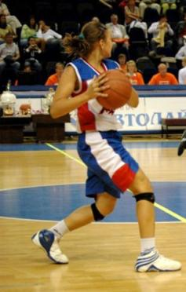
ЛОВЛЯ МЯЧА
Каждый игрок нападающей команды должен в любой момент игры быть готовым к ловле мяча.
Большое значение для успешной игры имеет умение ловить мяч в непосредственной борьбе с противником.
Баскетболист, получающий мяч, не должен принимать его СТОЯ НА МЕСТЕ. Он обязан двигаться навстречу мячу (выход на мяч).
Для того чтобы правильно поймать мяч одной или двумя руками, нужно ясно представить себе весь процесс этого действия.

Slide 3
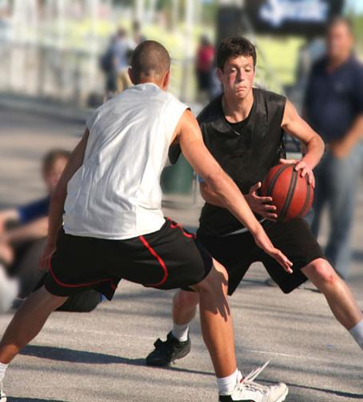
ЛОВЛЯ МЯЧА
Если летящий мяч попытаться остановить мгновенно, то столкновение останавливающей руки и мяча будет очень жестким. Примером может служить столкновение мяча со стеной. Мяч от стены отскочит с большой силой назад. Если же на пути быстро летящего мяча окажется не стена, а пружинная сетка, то мяч, встретив на своем пути сначала слабое, а затем постепенно усиливающееся сопротивление, постепенно будет терять скорость и, не отскочив, спокойно упадет на землю. Принцип правильной ловли мяча основан на действии пружинной сетки.

Slide 4
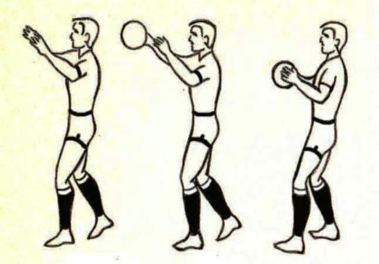
Ловля мяча двумя руками
Основной и самый надежный прием ловли мяча — ловля двумя руками.
Если мяч летит на высоте груди, то его нужно встречать вытянутыми вперед руками. Ладони рук с ненапряженными, свободно расставленными, полусогнутыми пальцами образуют воронку (большие пальцы вверх, внутрь) шириной немного больше мяча. Мячу, встреченному на расстоянии длины рук от груди и попавшему в воронку, с момента соприкосновения с пальцами уступающим движением руки начинает оказываться все усиливающееся сопротивление до полной остановки

Slide 5
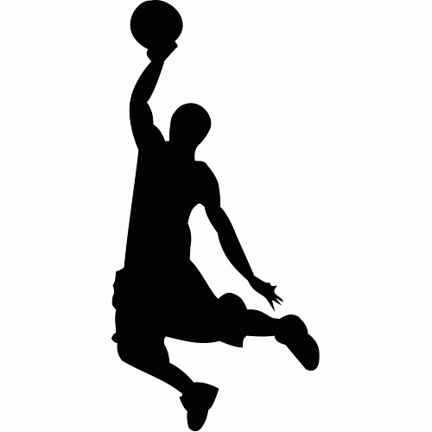
Ловля мяча одной рукой
Основа ловли мяча одной рукой та же, что и двумя. Навстречу летящему мячу выставляется полусогнутая в локте рука с широко расставленными пальцами, образующими как бы воронку. Мяч, встретив на пути постепенно усиливающееся сопротивление одной руки, теряет свою скорость

Slide 6
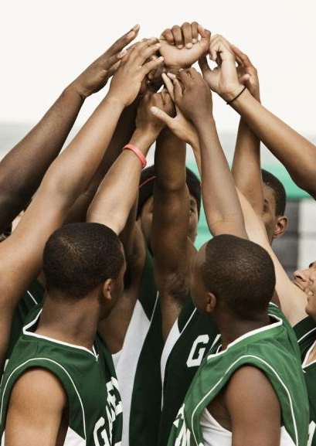
Правила игры в баскетбол ограничивают продвижение игрока с мячом. Следовательно, для того чтобы перевести мяч с одной стороны площадки на другую под щит противника, игроки команды должны передавать мяч между собой.
Notes:
Чтобы заменить этот рисунок, выберите и удалите его. После этого щелкните значок «Вставить рисунок», чтобы добавить собственный рисунок.

Slide 7
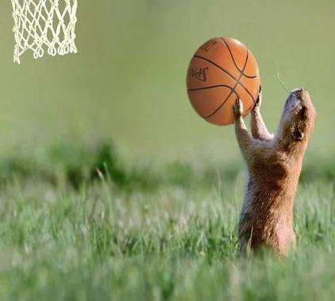
Передача мяча
Если нет полной гарантии, что мяч дойдет до партнера, передачу ДЕЛАТЬ НЕ СЛЕДУЕТ.
Точность передач возможна только при условии, если передающий:
1. Оценит правильно обстановку на площадке (расположение партнеров и противника).
2. Определит расстояние, на которое нужно передать мяч.
3. Выберет способ передачи соответственно обстановке, который может обеспечить успех передачи.
4. Правильно выполнит выбранную передачу.

Slide 8
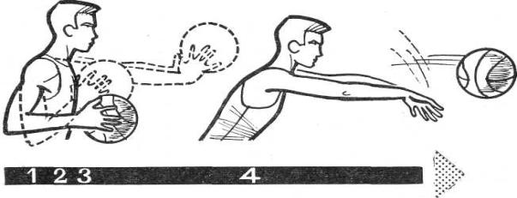
Передача двумя руками
Самой распространенной и надежной передачей мяча, обеспечивающей большую точность и быстроту, является передача двумя руками от груди.
Эта передача может одинаково хорошо осуществляться о землю, в прыжке, от груди, из-за головы, с места и в движении.
Передача двумя руками от груди выполняется кистями, так называемая «кистевая» передача, или сочетанием работы кистей с выпрямлением рук.
При передаче мяча кистями сначала делается замах, т. е. наклон кистей вниз, затем — резкое выпрямление их в исходное положение с толчковым движением всех пальцев

Slide 9
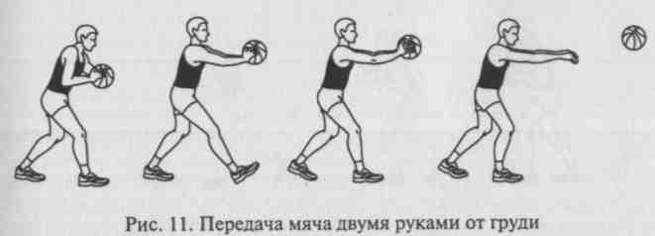
Передача двумя руками
Выполняя передачу двумя руками от груди нужно помнить: не следует разводить локти в стороны при замахе, они должны быть опущены; движения рук и ног должны быть согласованы. Разгибать колени активно, мяч кистями выпускать хлестко; ловлю мяча и последующую передачу делать слитно, без паузы, без лишних движений. Типичные ошибки:
1) движения верхних и нижних конечностей не согласованы;
2) при замахе локти широко расставлены в стороны;
3) чрезмерная амплитуда замаха;
4) отсутствие захлеста кисти;
5) потеря равновесия;
6) при замахе туловище наклоняется назад.

Slide 10
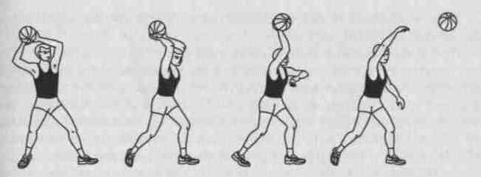
Передача одной рукой
Передача одной рукой применяется давно. Эта передача во всех ее разновидностях — от плеча, снизу, сбоку и т. п. употребляется в основном для длинных передач. Она обеспечивает большую скорость полета мяча. Передача одной рукой от плеча является самой распространенной. При ее выполнении баскетболист ставит полусогнутые ноги на ширину плеч (тяжесть тела распределяется на две ноги), кисть руки с мячом находится на высоте плеча. Резким рывком разгибая руку в направлении передачи, игрок выпускает мяч.

Slide 11
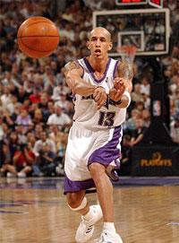
Передача мяча
1. Не показывайте противнику направление передачи. Используйте при передачах периферическое зрение (игрок будто не смотрит в направлении передачи мяча, но в действительности он видит его уголком глаза).
2. При передачах, пытаясь обмануть противника, не обманывайте своего партнера.
3. Не злоупотребляйте передачами. Излишние передачи мяча - это пустая трата времени.
4. Используйте в комбинациях самые простые передачи.
5. Изучайте, какие способы передач целесообразно применять в различных игровых положениях. Например, отдавая мяч в центр, применяйте передачу из-за головы резким движением кистей.
6. Надуманные, вычурные передачи лишь увеличивают число потерь.
7. Сигнализируйте вашему партнеру, что вы собираетесь передать ему мяч. Смотрите также, когда и куда он ожидает передачу.
8. Старайтесь передать мяч на высоте, удобной для принимающего.

Slide 12
Передача мяча
9. Никогда не отдавайте мяч партнеру, не видящему мяча, и не пользуйтесь слишком часто передачами с места.
10. Учитесь сочетать направление и скорость передачи движущемуся партнеру, с тем чтобы он имел возможность начинать свои действия немедленно по получении мяча.
11. Помните, что виновником ошибок при передачах мяча чаще является передающий, а не принимающий.
12. Используйте ваши физические данные. Например, высокие игроки должны пользоваться передачами из-за головы.
13. Разумно, если передаче предшествует обманное движение, но при этом не обманите своего партнера.
14. Предпочитайте короткие передачи, при них бывает меньше потерь.
Помните, что передача — быстрейший способ продвижения мяча в баскетболе

Slide 13


